Slide 1
Caractéristiques de la file active
* Estimations

Slide 2
Caractéristiques de la file active
 | File active Nadis | File active non validée | Total
Saint Louis | 4161 | 0 | 4161
Lariboisière | 1416 | 0 | 1416
Avicenne | 1138 | 0 | 1138
Montreuil | 265 | 800 | 1065
Corbeil-Essonnes | 841 | 0 | 841
Villeneuve | 769 | 0 | 769
Créteil | 748 | 0 | 748
Gonesse | 29 | 700 | 729
Bondy | 648 | 0 | 648
Aulnay | 515 | 0 | 515
Marne-la-Vallée | 492 | 4 | 496
Melun | 440 | 0 | 440
Monfermeil | 0 | 300 | 300
Meaux | 258 | 0 | 258
Longjumeau | 217 | 2 | 219
Bligny | 137 | 0 | 137
Fontainebleau | 100 | 0 | 100
Juvisy-sur-Orge | 11 | 55 | 66
Arpajon | 51 | 0 | 51
Montereau | 11 | 34 | 45
Coulommiers | 42 | 0 | 42
Dourdan-Etampes | 24 | 0 | 24
Nemours | 17 | 5 | 22
Total | 12330 | 1900 | 14230

Slide 3
Caractéristiques de la file active

Slide 4
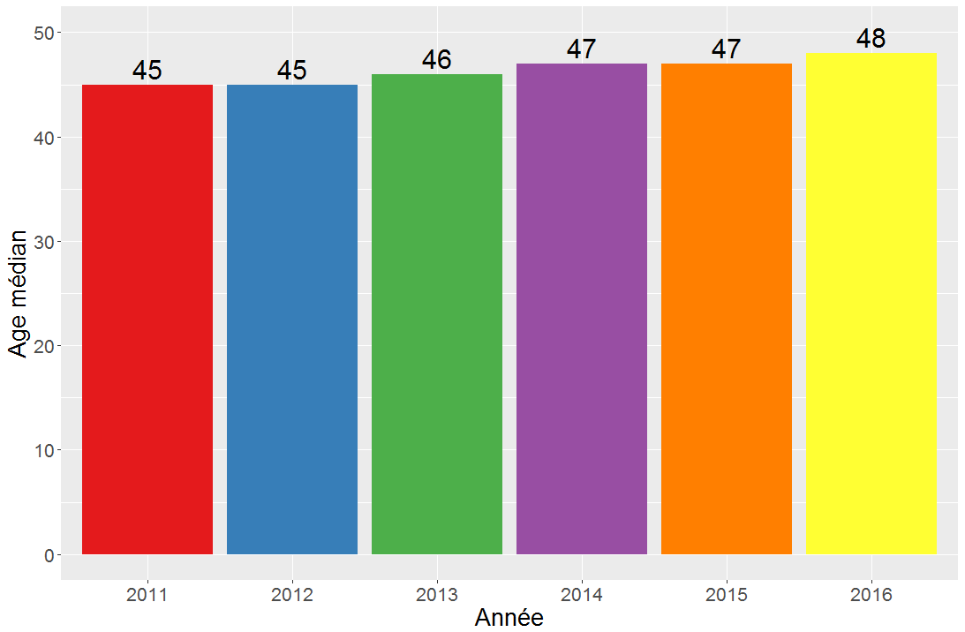
Evolution de l'âge médian

Slide 5
Caractéristiques de la file active
Age
 | Médiane | Q1 | Q3 | Min | Max | N | NR
2015 | 48 | 40 | 55 | 13 | 91 | 12323 | 0
2016 | 48 | 39 | 55 | 11 | 92 | 12221 | 0
Sexe
 | 2015 |  | 2016 |  | Evolution
 | Effectif | Pourcentage | Effectif | Pourcentage
Homme | 7232 | 58.69 | 7215 | 59.04 | +0.35%
Femme | 5056 | 41.03 | 4972 | 40.68 | -0.35%
Trans. | 35 | 0.28 | 34 | 0.28 | +0.00%
Total | 12323 | 100.00 | 12221 | 100 | -
NR | 0 | 0.00 | 0 | 0.00 | +0.00%

Slide 6
Caractéristiques de la file active
Mode de contamination
 | 2015 |  | 2016
 | Effectif | Pourcentage | Effectif | Pourcentage | Evolution
Hétérosexuel | 7291 | 60.33 | 7200 | 59.05 | -1.28%
Homo/Bisexuel | 3052 | 25.25 | 3181 | 26.09 | +0.84%
Inconnu | 789 | 6.53 | 893 | 7.32 | +0.79%
UDIV | 616 | 5.10 | 581 | 4.77 | -0.33%
Transfusé | 143 | 1.18 | 130 | 1.07 | -0.11%
Materno-fœtale | 93 | 0.77 | 108 | 0.89 | +0.12%
Hémophile | 20 | 0.17 | 23 | 0.19 | +0.02%
A.E.S | 12 | 0.10 | 12 | 0.10 | +0.00%
Autres | 70 | 0.58 | 65 | 0.53 | -0.05%
Total | 12086 | 100.00 | 12193 | 100 | -
NR | 237 | 1.92 | 28 | 0.23 | -1.69%

Slide 7
Caractéristiques de la file active
Pays de naissance
 | 2015 |  | 2016
 | Effectif | Pourcentage | Effectif | Pourcentage | Evolution
Afrique subsaharienne | 5326 | 46.95 | 5603 | 46.83 | -0.12%
France | 4177 | 36.82 | 4458 | 37.26 | +0.44%
Afrique du Nord & Moyen Orient | 645 | 5.69 | 655 | 5.47 | -0.22%
Caraïbes (Hors DOM) | 314 | 2.77 | 296 | 2.47 | -0.30%
Autres | 883 | 7.78 | 953 | 7.96 | +0.18%
Total | 11345 | 100.00 | 11965 | 100 | -
NR | 978 | 7.94 | 256 | 2.09 | -5.84%

Slide 8
Caractéristiques de la file active
Co-infection
 | 2015 |  | 2016
 | Effectif | Pourcentage | Effectif | Pourcentage | Evolution
VIH | 9347 | 84.60 | 9693 | 84.71 | +0.11%
VIH + VHC | 1007 | 9.11 | 1060 | 9.26 | +0.15%
VIH + VHB | 654 | 5.92 | 649 | 5.67 | -0.26%
VIH + VHB + VHC | 40 | 0.36 | 41 | 0.36 | +0.00%
Total | 11048 | 100.00 | 11443 | 100 | -
NR | 1275 | 10.35 | 778 | 6.37 | -3.98%

Slide 9
Patients sous ARV
Résumé
 | 2015 |  | 2016
 | Effectif | Pourcentage | Effectif | Pourcentage | Evolution
Nombre de patients suivis | 12323 | - | 12221 | - | -0.83%
Nombre de patients débutants des ARV | 763 | 6.19 | 665 | 5.44 | -0.75%
Nombre de patients traités | 11662 | 94.64 | 11758 | 96.21 | +1.57%
Nombre de patients traités depuis + de 6 mois | 11308 | 91.76 | 11437 | 93.58 | +1.82%

Slide 10
Patients sous ARV
Données manquantes des patients traités depuis + de 6 mois
 | 2015 |  | 2016
 | Effectif | Pourcentage | Effectif | Pourcentage | Evolution
CV non renseignée | 124 | 1.10 | 90 | 0.79 | -0.31%
CD4 non renseignée | 257 | 2.27 | 180 | 1.57 | -0.70%
CV et CD4 non renseignées | 752 | 6.65 | 480 | 4.20 | -2.45%
Succès et échec thérapeutique des patients traités depuis + de 6 mois
CV < 50 N = 10867 | 9163 | 87.84 | 9516 | 87.57 | -0.27%
CV < 50 et CD4 > 500 N = 10687 | 6096 | 59.91 | 6472 | 60.56 | +0.65%
CV > 10000 et CD4 < 200 N = 10687 | 93 | 0.91 | 95 | 0.89 | -0.02%

Slide 11
Patients sous ARV
Type de molécules
 | 2015 |  | 2016
 | Effectif | Pourcentage | Effectif | Pourcentage | Evolution
Eviplera | 1783 | 15.29 | 1798 | 15.72 | +0.43%
Triumeq | 611 | 5.24 | 1303 | 11.39 | +6.15%
Stribild | 825 | 7.07 | 1173 | 10.26 | +3.19%
Atripla | 1352 | 11.59 | 1151 | 10.06 | -1.53%
Prezista | 2832 | 24.28 | 2517 | 22.01 | -2.27%
Reyataz | 1261 | 10.81 | 905 | 7.91 | -2.90%
Isentress | 1394 | 11.95 | 1236 | 10.81 | -1.14%
Tivicay | 608 | 5.21 | 697 | 6.09 | +0.88%
Truvada | 3776 | 32.38 | 3086 | 26.98 | -5.40%
Kivexa | 1693 | 14.52 | 1274 | 11.14 | -3.38%
Autres | 1716 | 14.71 | 1424 | 12.45 | -2.26%

Slide 12
Patients sous ARV
Succès par type de molécules
 | Nb patients traités | Nb patients en succès | Succès (CV < 50) | Effectif NA CV
Eviplera | 1717 | 1583 | 92% | 81
Triumeq | 1272 | 1163 | 91% | 31
Stribild | 1134 | 1014 | 89% | 39
Atripla | 1084 | 1021 | 94% | 67
Prezista | 2380 | 1823 | 77% | 137
Reyataz | 842 | 681 | 81% | 63
Isentress | 1171 | 1031 | 88% | 65
Tivicay | 676 | 580 | 86% | 21
Truvada | 2886 | 2360 | 82% | 200
Kivexa | 1207 | 1031 | 85% | 67
Autres | 1333 | 1108 | 83% | 91

Slide 13
Patients sous ARV
Type de combinaison
 | 2015 |  | 2016
 | Effectif | Pourcentage | Effectif | Pourcentage | Evolution
2INTI+1INNTI | 4073 | 34.40 | 3713 | 32.46 | -1.94%
2INTI+1INI | 2253 | 19.03 | 3121 | 27.29 | +8.26%
2INTI+1IP | 3409 | 28.79 | 2684 | 23.47 | -5.32%
Autres | 2104 | 17.77 | 1919 | 16.78 | -0.99%

Slide 14
Patients sous ARV
Succès par type de combinaison (CV < 50) Patients traités depuis + 6 mois avec au moins une CV en 2016 (NR = 570)
 | Nombre traités | Nombre de succès | Pourcentage succès
2INTI+1INNTI | 3504 | 3272 | 93.38%
2INTI+1INI | 3006 | 2701 | 89.85%
2INTI+1IP | 2511 | 1960 | 78.06%
Autres | 1846 | 1583 | 85.75%
Total | 10867 | 9516 | 87.57%

Slide 15
Patients naïfs depuis + de 3 mois
 | Effectif | Médiane âge (Q1-Q3)
2015 | 361 | 48 (40-55)
2016 | 255 | 44 (35-53)
Sexe
 | 2015 |  | 2016
 | Effectif | Pourcentage | Effectif | Pourcentage | Evolution
Homme | 204 | 56.51 | 152 | 59.61 | +3.10%
Femme | 157 | 43.49 | 102 | 40.00 | -3.49%
Trans | 0 | 0.00 | 1 | 0.39 | +0.39%
Total | 361 | 100.00 | 255 | 100 | -
NR | 0 | 0.00 | 0 | 0.00 | +0.00%

Slide 16
Patients naïfs depuis + de 3 mois
Mode de contamination
 | 2015 |  | 2016
 | Effectif | Pourcentage | Effectif | Pourcentage | Evolution
Hétérosexuel | 212 | 70.43 | 156 | 61.18 | -9.25%
Homo/Bisexuel | 48 | 15.95 | 46 | 18.04 | +2.09%
Inconnu | 25 | 8.31 | 37 | 14.51 | +6.20%
UDIV | 8 | 2.66 | 8 | 3.14 | +0.48%
Transfusé | 4 | 1.33 | 2 | 0.78 | -0.55%
Materno-fœtale | 0 | 0.00 | 1 | 0.39 | +0.39%
Hémophile | 0 | 0.00 | 1 | 0.39 | +0.39%
A.E.S | 0 | 0.00 | 1 | 0.39 | +0.39%
Autres | 4 | 1.33 | 3 | 1.18 | -0.15%
Total | 301 | 100.00 | 255 | 100 | -
NR | 60 | 6.97 | 0 | 0.00 | -6.97%

Slide 17
Patients naïfs depuis + de 3 mois
Pays de naissance
 | 2015 |  | 2016
 | Effectif | Pourcentage | Effectif | Pourcentage | Evolution
Afrique subsaharienne | 190 | 62.09 | 148 | 60.66 | -1.43%
France | 74 | 24.18 | 71 | 29.10 | +4.92%
Afrique du Nord & Moyen Orient | 19 | 6.21 | 11 | 4.51 | -1.70%
Caraïbes (Hors DOM) | 14 | 4.58 | 2 | 0.82 | -3.76%
Autres | 9 | 2.94 | 12 | 4.92 | +1.98%
Total | 306 | 100.00 | 244 | 100.00 | -
NR | 55 | 15.24 | 11 | 4.31 | -10.93%

Slide 18
Patients naïfs depuis + de 3 mois
Dernier CD4
 | 2015 |  | 2016
 | Effectif | Pourcentage | Effectif | Pourcentage | Evolution
< 200 | 8 | 3.09 | 14 | 6.64 | +3.55%
[200:350[ | 18 | 6.95 | 18 | 8.53 | +1.58%
[350:500[ | 38 | 14.67 | 41 | 19.43 | +4.76%
>= 500 | 195 | 75.29 | 138 | 65.40 | -9.89%
Total | 259 | 100.00 | 211 | 100.00 | -
NR | 102 | 28.25 | 44 | 17.25 | -11.00%
Dernière CV
< 50 | - | - | 96 | 45.5 | -
>= 50 | - | - | 115 | 54.5 | -
Total | 259 | 100.00 | 211 | 100.00 | -
NR | 102 | 28.25 | 44 | 17.25 | -11.00%

Slide 19
Patients naïfs depuis + de 3 mois
Durée de suivis des patients naïfs (en année)
 | Médiane | Q1 | Q3 | Min | Max | N | NR
2015 | - | - | - | - | - | - | -
2016 | 5.78 | 1.11 | 13.39 | 0.25 | 32.74 | 255 | 0
Nombre de recours des patients naïfs
 | Médiane | Q1 | Q3 | Min | Max | N | NR
2015 | - | - | - | - | - | - | -
2016 | 6 | 2 | 15 | 1 | 86 | 255 | 0

Slide 20
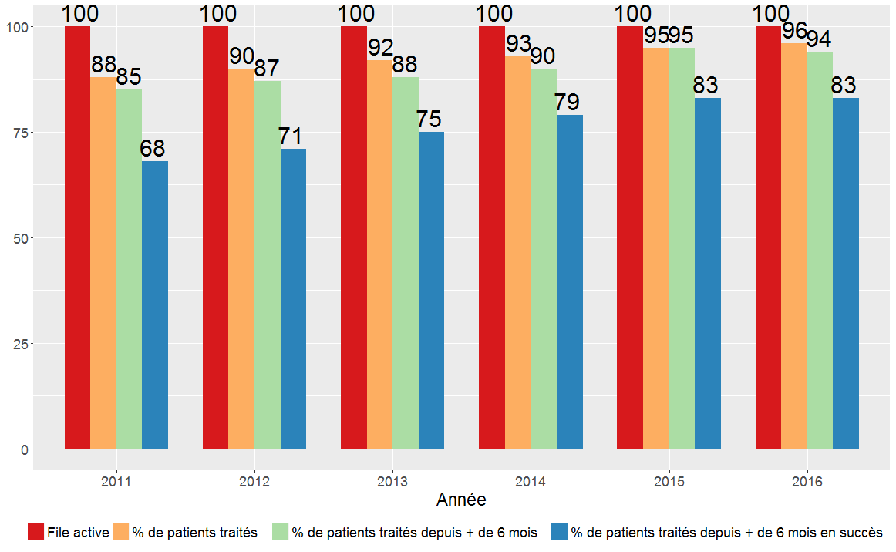
Cascade de soins par année

Slide 21
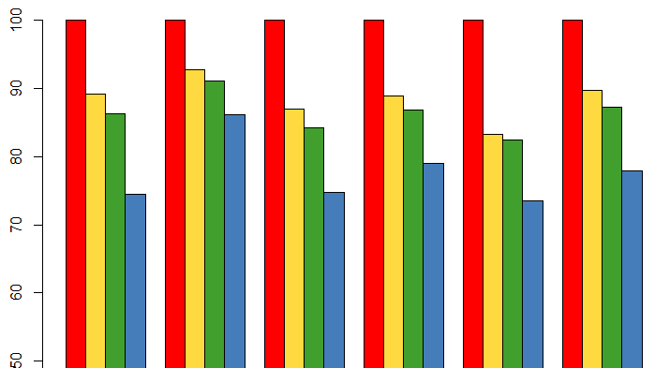
Cascade de soins par population (2016)
 | Migrants N = 6514 | HSH N = 2984 | UDIV N = 606 | Hétéro Fr N = 1318 | Autres N = 488 | Total N = 11910 | P-value
patients pris en charge | 100 | 100 | 100 | 100 | 100 | 100 | -
patients suivis | 89.12 | 92.79 | 86.96 | 88.92 | 83.20 | 89.66 | < 0.001
patients traités > 6 mois | 86.28 | 91.12 | 84.16 | 86.80 | 82.38 | 87.28 | < 0.001
patients traités > 6 mois et CV < 50 | 74.44 | 86.19 | 74.75 | 78.98 | 73.57 | 77.87 | < 0.001

Slide 22
Patients nouvellement diagnostiqués
Nombre de nouveaux diagnostics par centre
 | Nombre de nouveaux diagnostics | Total file active | % nouveaux patients suivis
Saint Louis | 181 | 4161 | 4.35
Lariboisière | 53 | 1416 | 3.74
Avicenne | 51 | 1138 | 4.48
Melun | 37 | 440 | 8.41
Corbeil-Essonnes | 34 | 841 | 4.04
Marne-la-Vallée | 32 | 492 | 6.50
Villeneuve-St-Georges | 29 | 769 | 3.77
Créteil | 27 | 748 | 3.61
Montreuil | 24 | 265 | 9.06
Aulnay | 17 | 515 | 3.30
Longjumeau | 10 | 217 | 4.61
Bondy | 10 | 648 | 1.54
Meaux | 8 | 258 | 3.10
Bligny | 4 | 137 | 2.92
Coulommiers | 2 | 42 | 4.76
Arpajon | 1 | 51 | 1.96
Fontainebleau | 1 | 100 | 1.00
Gonesse | 1 | 29 | 3.45
Montereau | 0 | 11 | 0.00
Nemours | 0 | 17 | 0.00
Juvisy-sur-Orge | 0 | 11 | 0.00
Dourdan-Etampes | 0 | 24 | 0.00
Total | 522 | 12330 | 4.23

Slide 23
Patients nouvellement diagnostiqués
Age
 | Effectif | Médiane (Q1-Q3)
2015 | 505 | 37 (30-46)
2016 | 522 | 36 (30-46)
Sexe
 | 2015 |  | 2016
 | Effectif | Pourcentage | Effectif | Pourcentage | Evolution
Homme | 321 | 63.56 | 339 | 64.94 | +1.38%
Femme | 183 | 36.24 | 183 | 35.06 | -1.18%
Trans | 1 | 0.20 | 0 | 0 | -0.20%
Total | 505 | 100.00 | 522 | 100.00 | -
NR | 0 | 0.00 | 0 | 0.00 | +0.00%

Slide 24
Patients nouvellement diagnostiqués
Mode de contamination
 | 2015 |  | 2016
 | Effectif | Pourcentage | Effectif | Pourcentage | Evolution
Hétérosexuel | 284 | 56.24 | 278 | 53.36 | -2.88%
Homo/Bisexuel | 166 | 32.87 | 176 | 33.78 | +0.91%
Inconnu | 44 | 8.71 | 56 | 10.75 | +2.04%
UDIV | 3 | 0.59 | 5 | 0.96 | +0.37%
A.E.S | 3 | 0.59 | 0 | 0.00 | -0.59%
Transfusé | 2 | 0.40 | 1 | 0.19 | -0.21%
Materno-fœtale | 1 | 0.20 | 0 | 0.00 | -0.20%
Hémophile | 1 | 0.20 | 1 | 0.19 | -0.01%
Autres | 1 | 0.20 | 4 | 0.77 | +0.57%
Total | 505 | 100.00 | 521 | 100.00 | -
NR | 0 | 0.00 | 1 | 0.19% | +0.19%

Slide 25
Patients nouvellement diagnostiqués
Pays de naissance
 | 2015 |  | 2016
 | Effectif | Pourcentage | Effectif | Pourcentage | Evolution
Afrique subsaharienne | 249 | 52.64 | 251 | 49.41 | -3.23%
France | 147 | 31.08 | 172 | 33.86 | +2.78%
Afrique du Nord & Moyen Orient | 21 | 4.44 | 19 | 3.74 | -0.70%
Caraïbes (Hors DOM) | 5 | 1.06 | 7 | 1.38 | +0.29%
Autres | 51 | 10.78 | 59 | 11.61 | +0.83%
Total | 473 | 100.00 | 508 | 100.00 | -
NR | 32 | 6.34 | 14 | 2.68 | -3.66%

Slide 26
Patients nouvellement diagnostiqués
CD4
 | 2015 |  | 2016
 | Effectif | Pourcentage | Effectif | Pourcentage | Evolution
< 200 | 112 | 25.45 | 117 | 24.63 | -0.82%
[200:350[ | 106 | 24.09 | 96 | 20.21 | -3.88%
[350:500[ | 87 | 19.77 | 116 | 24.42 | +4.65%
>= 500 | 135 | 30.68 | 146 | 30.74 | +0.06%
Total | 440 | 100.00 | 475 | 100.00 | -
NR | 65 | 12.87 | 47 | 9.00 | -3.87%

Slide 27
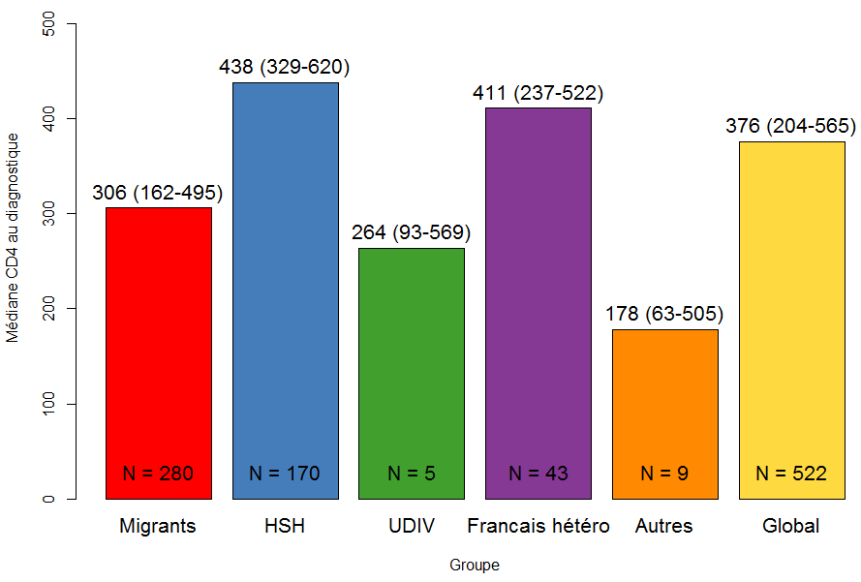
Médiane de CD4 des patients nouvellement diagnostiqués

Slide 28
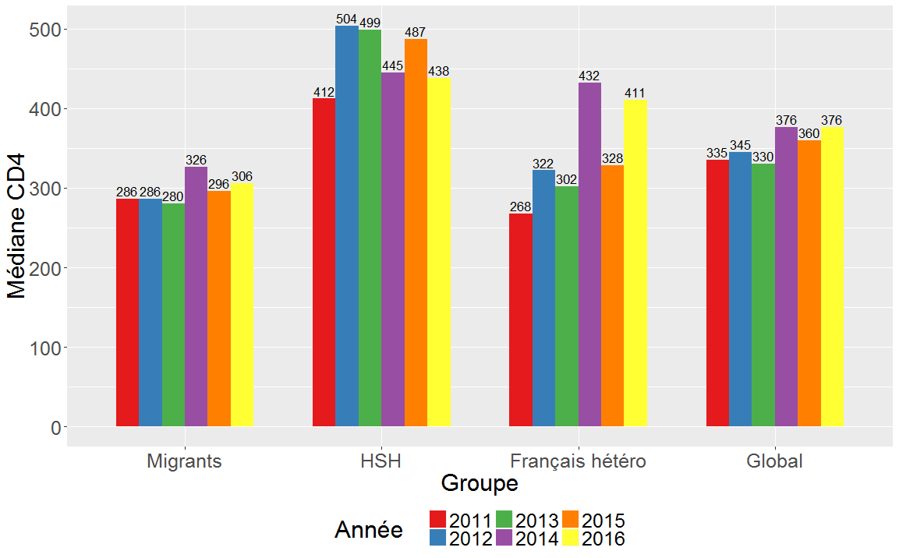
Evolution CD4 au diagnostic par année

Slide 29
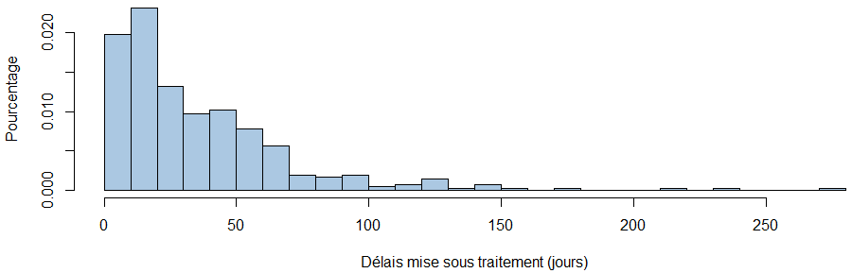
Patients nouvellement diagnostiqués
Délais de mise sous traitement (en jours)
 | Médiane | Q1 | Q3 | Min | Max | N | NR
2015 | 31 | 15 | 56 | 1 | 280 | 390 | 115
2016 | 25 | 14 | 49 | 1 | 273 | 429 | 93

Slide 30
Patients nouvellement diagnostiqués
Type de molécules ( 1er traitement)
 | 2015 |  | 2016
 | Effectif | Pourcentage | Effectif | Pourcentage | Evolution
Eviplera | 49 | 9.70 | 33 | 6.32 | -3.38%
Triumeq | 45 | 8.91 | 60 | 11.49 | +2.58%
Stribild | 83 | 16.44 | 96 | 18.39 | +1.95%
Atripla | 13 | 2.57 | 13 | 2.49 | -0.08%
Prezista | 135 | 26.73 | 136 | 26.05 | -0.68%
Reyataz | 13 | 2.57 | 4 | 0.77 | -1.80%
Isentress | 36 | 7.13 | 28 | 5.36 | -1.77%
Tivicay | 39 | 7.72 | 50 | 9.58 | +1.86%
Truvada | 185 | 36.63 | 187 | 35.82 | -0.81%
Kivexa | 21 | 4.16 | 18 | 3.45 | -0.71%
Autres | 11 | 2.18 | 16 | 3.07 | +0.89%

Slide 31
Nouveaux diagnostiqués
Type de combinaison (1er traitement)
 | 2015 |  | 2016
 | Effectif | Pourcentage | Effectif | Pourcentage | Evolution
2 INTI + 1 INI | 176 | 42.62 | 218 | 50.82 | +8.20%
2 INTI + IP | 139 | 33.66 | 133 | 31.00 | -2.66%
2 INTI + 1 INNTI | 65 | 15.74 | 54 | 12.59 | -3.15%
Autres | 33 | 7.99 | 24 | 5.59 | -2.40%

Slide 32
Nouveaux diagnostiqués
Succès par type de combinaison Patients traités depuis + 6 mois avec au moins une CV à M6 ou plus
 |  | CV < 50 |  | CV < 200
 | Nombre traités | Nombre | Pourcentage | Nombre | Pourcentage
2INTI+1INNTI | 5 | 2 | 40.00 | 5 | 100.00
2INTI+1INI | 34 | 32 | 94.12 | 33 | 97.06
2INTI+1IP | 24 | 22 | 91.67 | 23 | 95.83
Autres | 5 | 5 | 100.00 | 5 | 100.00
Total | 68 | 61 | 89.71 | 66 | 97.06

Slide 33
VHC
Nombre de patients co-infectés VIH-VHC ayant reçu au moins un traitement anti-VHC
663 patients traités sur 1101 soit 60.21%
Nombre de patients co-infectés VIH-VHC indétectable après la mise sous traitement
628 patients indétectables sur 663 traités soit 94.7%

